Slide 1


Συζητώντας, για τα ποιήματα του Γρηγορίου του Θεολόγου

Slide 2
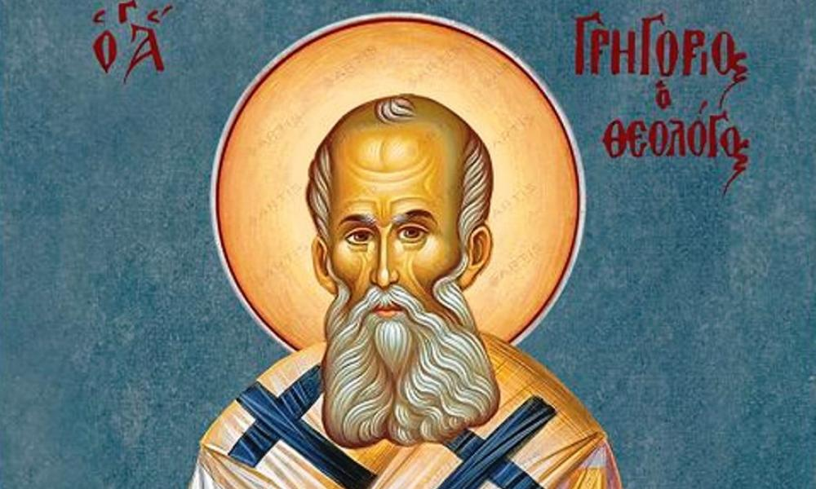
Γνωμικά τετράστιχα
Γρηγορίου του Θεολόγου

Slide 3
Ε : Ξέρεις ότι κάποιοι Πατέρες της Εκκλησίας ήταν και ποιητές;
Μ: Αλήθεια; Ξέρεις κάποιον;
Ε: Ναι, τον Γρηγόριο τον Θεολόγο!
Μ: Ξέρω βέβαια γι’ αυτόν ότι ήταν ένας σπουδαίος Θεολόγος που συνέβαλε στη διατύπωση του Χριστολογικού και του Τριαδικού δόγματος.
Ε: Ήταν και ποιητής! Έγραψε 407 ποιήματα! Περίπου 17.000 στίχους!
Μ: Για πες!
Ε: Προχθές διάβασα ένα από τα γνωμικά τετράστιχά του, το ποίημα 23(ΛΓ). Διάβασέ το και έλα να συζητήσουμε!

Slide 4
Μ: Δεν περίμενα ότι θα ανακάλυπτα τέτοια διδάγματα ζωής.
Ε: Τι σε άγγιξε περισσότερο;
Μ: Δεν είναι μόνο ένα!
Ε: Για λέγε!
Μ: Αυτά που λέει για την θεωρία και την πράξη. Και οι δύο καλές αλλά διδάσκει κανείς καλύτερα με την δεύτερη και με λιγότερα λόγια!
Ε: Πραγματικά, διαχρονική πρακτική με μεγάλη αξία!

Slide 5

Θεωρία και πράξη
«Να μη διδάσκεις ή να διδάσκεις με τον τρόπο σου.
Μη με το ένα χέρι τραβάς και απωθείς με το άλλο.
Θα χρειαστείς λιγότερα λόγια πράττοντας όσα πρέπει.
Ο ζωγράφος διδάσκει πιο πολλά με τις ζωγραφιές του».

Slide 6
Μ: Το τετράστιχο ακόμη, που αναφέρεται στις προσβολές, στην υποτίμηση και στους πόνους που μπορεί να υφίστασαι από κάποιους άλλους. Η ανακούφισή σου πρέπει να είναι τα χτυπήματα που δέχτηκε ο Χριστός!

Slide 7
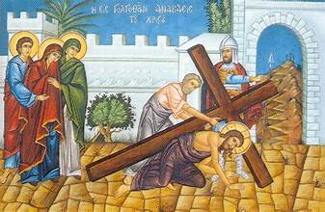
Ο Χριστός πρότυπο υπομονής
«Όταν κάποια προσβολή κάποτε καίει την ψυχή σου,
φέρε στο νου το Χριστό και τα χτυπήματά του
και πόσο μέρος απ’ τις πληγές του κυρίου είναι τούτα ˙
κι αυτό θα είναι το νερό για να σβήσεις τη λύπη σου».

Slide 8
Μ: Και το άλλο τετράστιχο! δεν μπορείς να θεωρείς ότι έκανες το καλύτερο ταξίδι, την καλύτερη δηλαδή ζωή πριν το τέλος της. Γιατί λέει, μπορεί κάποιος να συναντήσει προβλήματα και τρικυμίες στη ζωή του αλλά να τις ξεπεράσει. Ενώ εσύ να συναντήσεις κινδύνους εκεί που πίστευες ότι όλα πήγαν καλά! Μην περιγελάς λοιπόν, τις τύχες των άλλων!

Slide 9
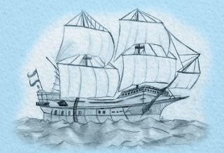
Το ταξίδι της ζωής κρίνεται στο τέλος!!!!!!!
«Αν καλοταξιδεύεις, μην πεις μεγάλο λόγο προτού δέσεις.
Κοντά στο λιμάνι βούλιαξε καλοτάξιδο πλεούμενο
Κι άλλοι σώθηκαν περνώντας μεγάλη τρικυμία.
Να, μια ασφάλεια: μην περιγελάς τις τύχες των άλλων».

Slide 10
Μ: Συμπέρασμα; Διαβάζω τα κείμενα των Τριών Ιεραρχών στο εξής. Είναι αυτοί που συνέδεσαν την αρχαία ελληνική παιδεία με τον Χριστιανιασμό. Το άριστο συνταίριασμα, οδηγό στη ζωή μας!

Slide 11
ΠΗΓΕΣ
Πηγές εικόνων
https://megalipanagiathivon.gr/2022/01/25/%CE%AC%CE%B3%CE%B9%CE%BF%CF%82-%CE%B3%CF%81%CE%B7%CE%B3%CF%8C%CF%81%CE%B9%CE%BF%CF%82-%CE%BF-%CE%B8%CE%B5%CE%BF%CE%BB%CF%8C%CE%B3%CE%BF%CF%82/
https://schporosinvitation.blogspot.com/2017/05/blog-post.html
https://pame.gr/giati-stavrothike-o-xristos/
https://pixabay.com/el/images/search/%CE%B4%CE%AC%CF%83%CE%BA%CE%B1%CE%BB%CE%BF%CF%82/
ΚΕΙΜΕΝΟ
Έλληνες Πατέρες της Εκκλησίας, τόμος 9, 33 Γνώμες σε τέσσερις στίχους
PG 37, ΕΠΗ ΗΘΙΚΑ, σ.926
Για το 3^{ο} Γυμνάσιο Κοζάνης
Υπεύθυνη εκπαιδευτικός: Δέσποινα Νικολαΐδου

Slide 12
3^{ο} Γυμνάσιο Κοζάνης
Υπεύθυνη εκπαιδευτικός: Μαθήτριες:
Δέσποινα Νικολαΐδου Μαρία-Αλίκη Καρατζέτζου
Ελένη Ψαράκη

